Slide 1
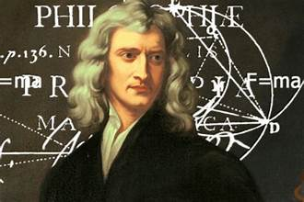
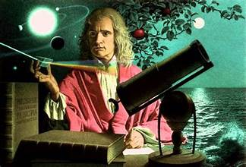
Ποιος ήταν ο Ισαάκ Νεύτων;
Ο Σερ Ισαάκ Νεύτων ήταν ΆΓΓΛΟς φυσικός, μαθηματικός, αστρονόμος, φιλόσοφος, αλ χημιστής και θεολόγος.

Slide 2
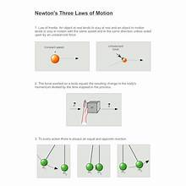
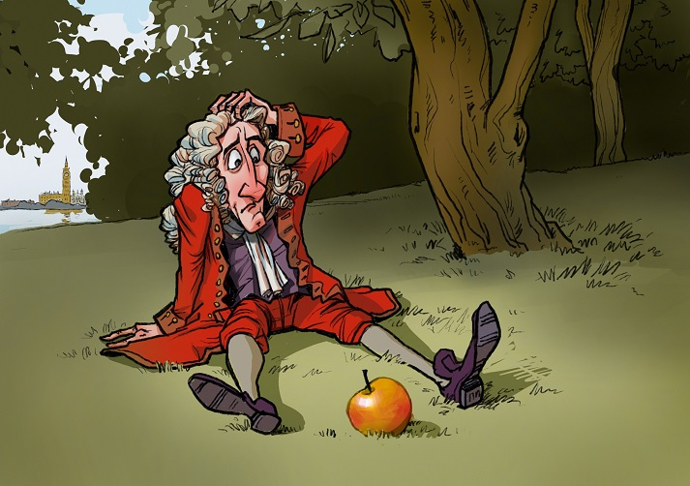
Τι ανακάλυψε που άλλαξε τον κόσμο;
Ο Ισαάκ Νεύτων άλλαξε τον τρόπο που κατανοούμε το Σύμπαν. Σεβαστός στη ζωή του, ανακάλυψε τους νόμους της βαρύτητας και της κίνησης και επινόησε τον λογισμό. Βοήθησε στη διαμόρφωση της ορθολογικής κοσμοθεωρίας μας.

Slide 3
Οι τρεις νομοί του Νεύτωνα:
Ο Πρώτος Νόμος της Κίνησης του Νεύτωνα δηλώνει ότι για να αλλάξει η κίνηση ενός αντικειμένου, πρέπει να ασκηθεί δύναμη πάνω του. Αυτή είναι μια έννοια που γενικά ονομάζεται αδράνεια.
Ο δεύτερος νόμος της κίνησης του Νεύτωνα ορίζει τη σχέση μεταξύ επιτάχυνσης, δύναμης και μάζας.
Ο Τρίτος Νόμος της Κίνησης του Νεύτωνα δηλώνει ότι κάθε φορά που μια δύναμη ενεργεί από το ένα αντικείμενο στο άλλο, υπάρχει μια ίση δύναμη που επιστρέφει στο αρχικό αντικείμενο. Αν τραβήξετε ένα σχοινί, επομένως, το σχοινί σας τραβάει πίσω επίσης.

Slide 4
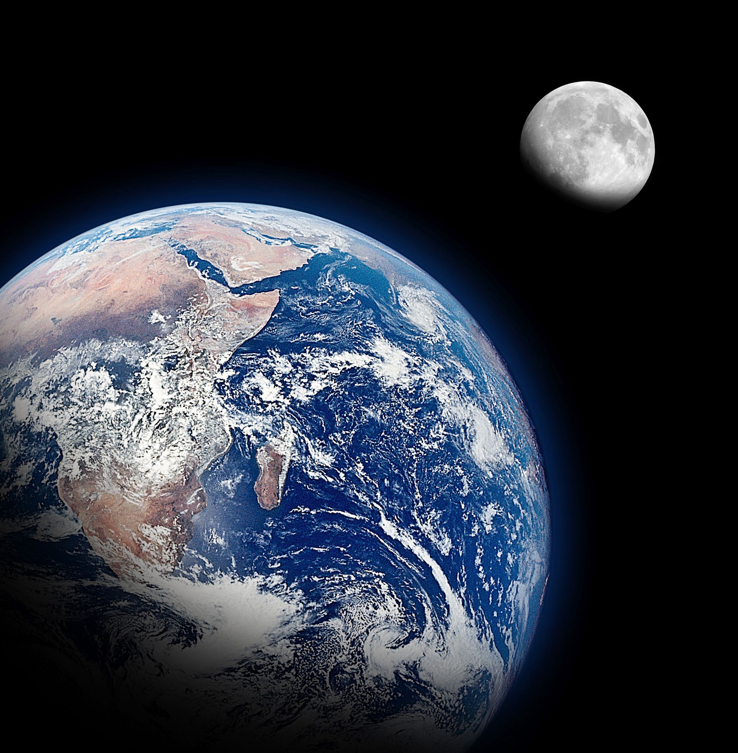
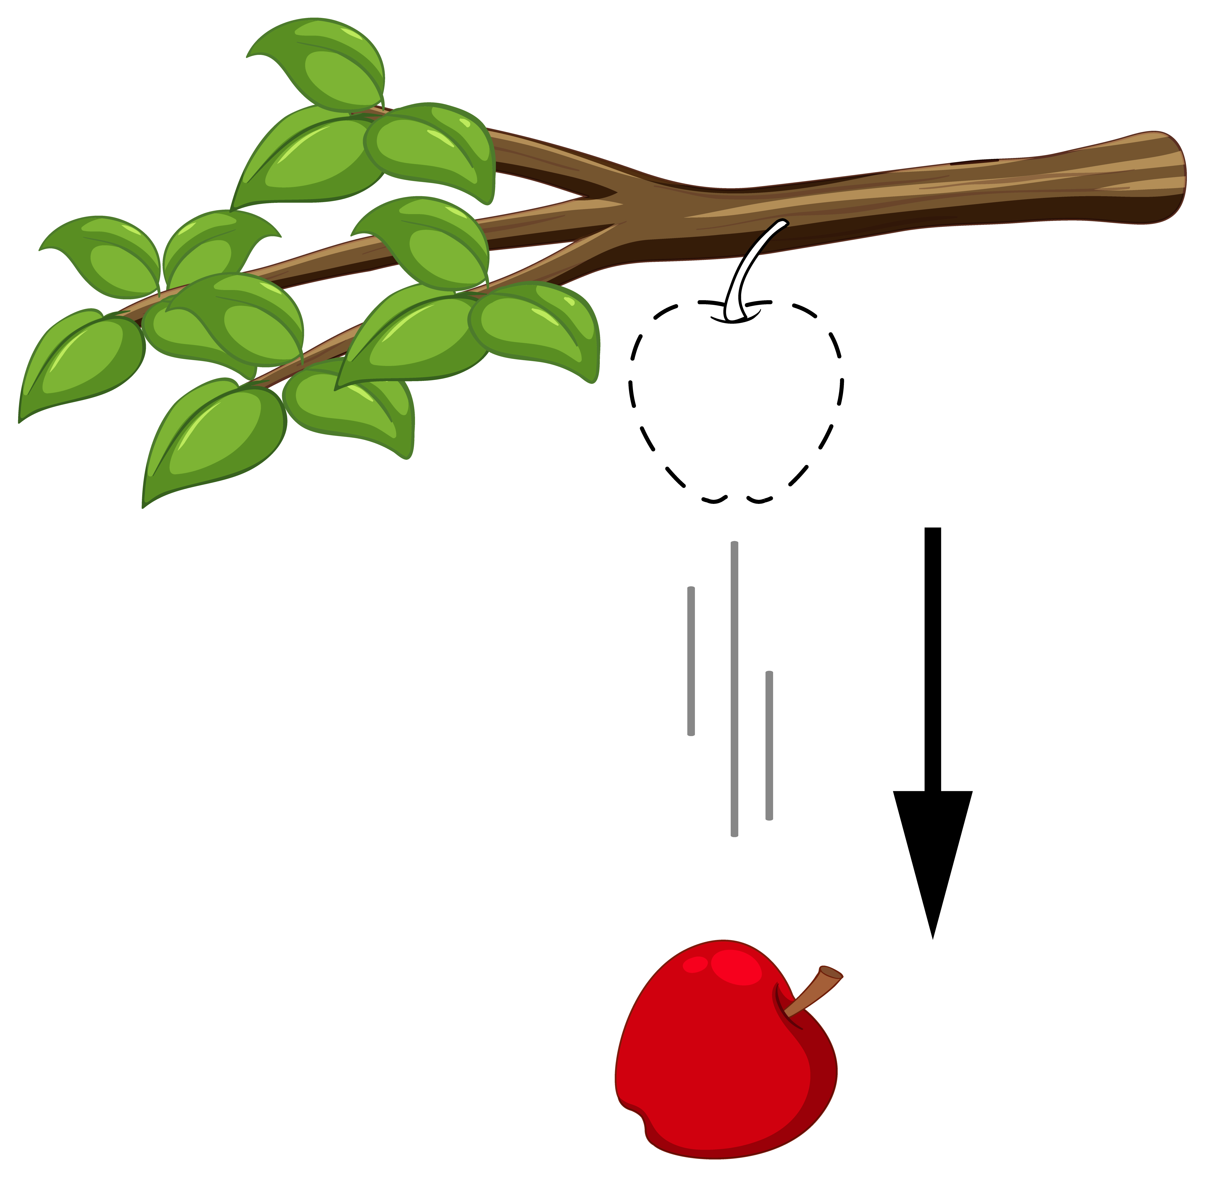
Ο νομός της βαρύτητας:
Ο νόμος του Νεύτωνα για τη βαρύτητα διατυπώνεται ως εξής: Κάθε σωματίδιο στο σύμπαν έλκει κάθε άλλο σωματίδιο με δύναμη ανάλογη του γινομένου των μαζών τους και αντιστρόφως ανάλογη του τετραγώνου της απόστασης του κέντρου βάρους τους.

Slide 5
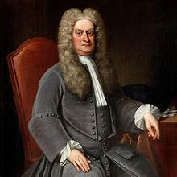
Ο θάνατος του Νεύτωνα:
Ο Νεύτων πέθανε σε ηλικία 84 ετών και κηδεύτηκε με όλες τις τιμές στο Αβαείο του Γουέστμινστερ. Ως διάσημος φυσικός φιλόσοφος, ήταν ένα νέο είδος εθνικού ήρωα.

Slide 6
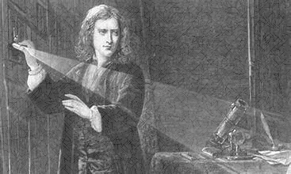
Τέλος παρουσίασης!
Άτομα:
Θέμελης Μαΐλλης
Τμήμα:
Γ΄2
Εργασία Κ.Π.Α
Πηγές:
https://www.greelane.com/elintroduction-to-newtons-laws-of-motion-26988
https://www.bbc.co.uk/teatch/isaac-newton-the-man-who-discovered-gravity

